Slide 1

Ahorrando Ando
Creado por: Cristina , David, Eugenio, Belén y Elvis.
The Naughty Guys

Slide 2
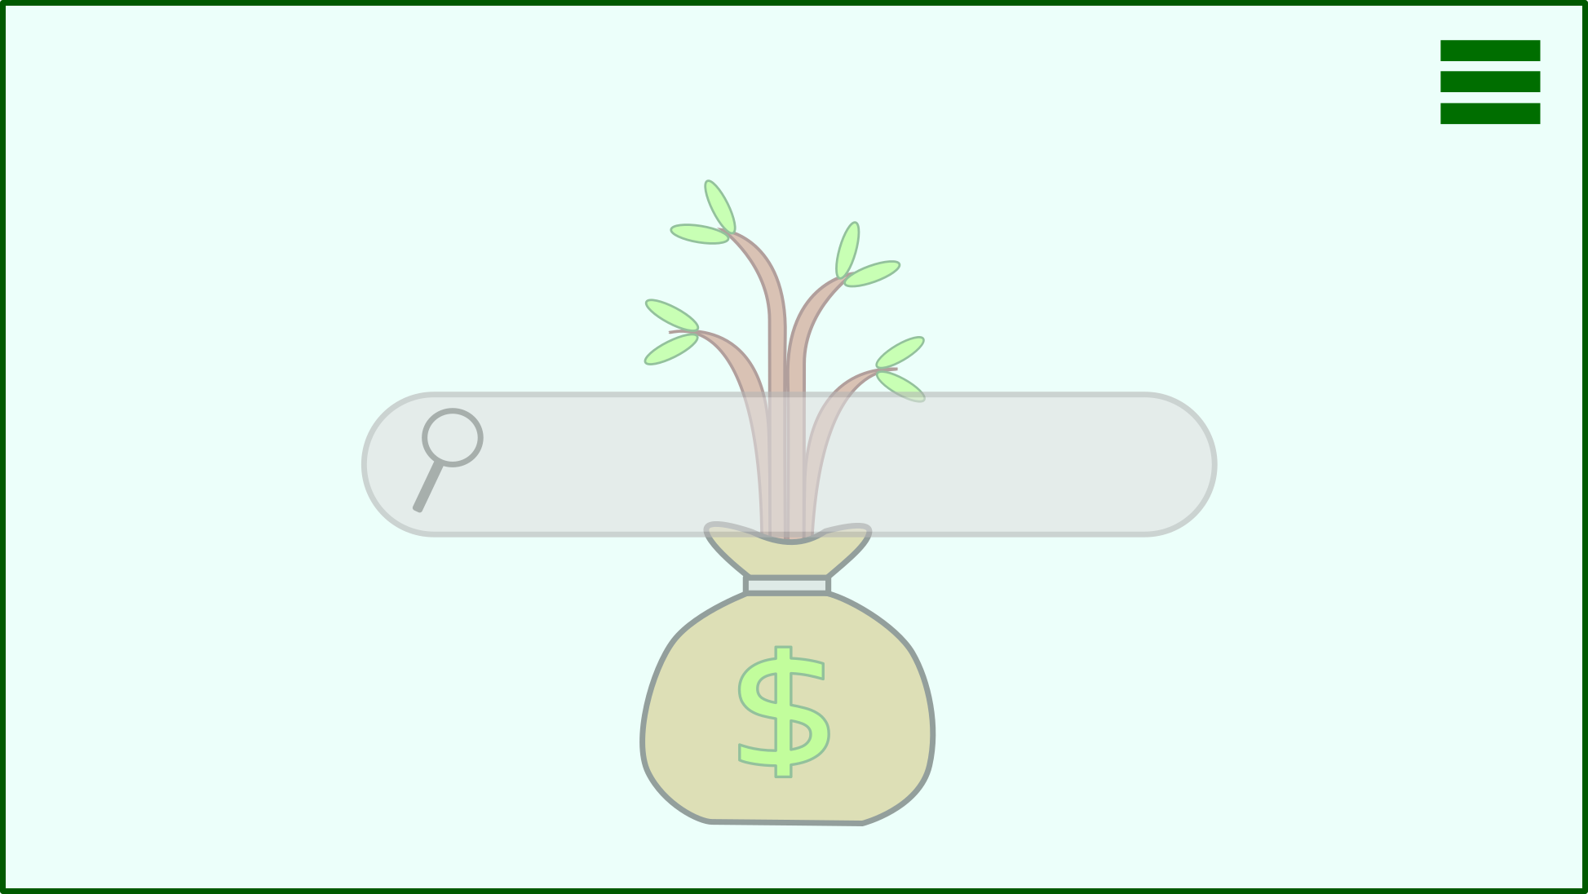
Inicio

Slide 3
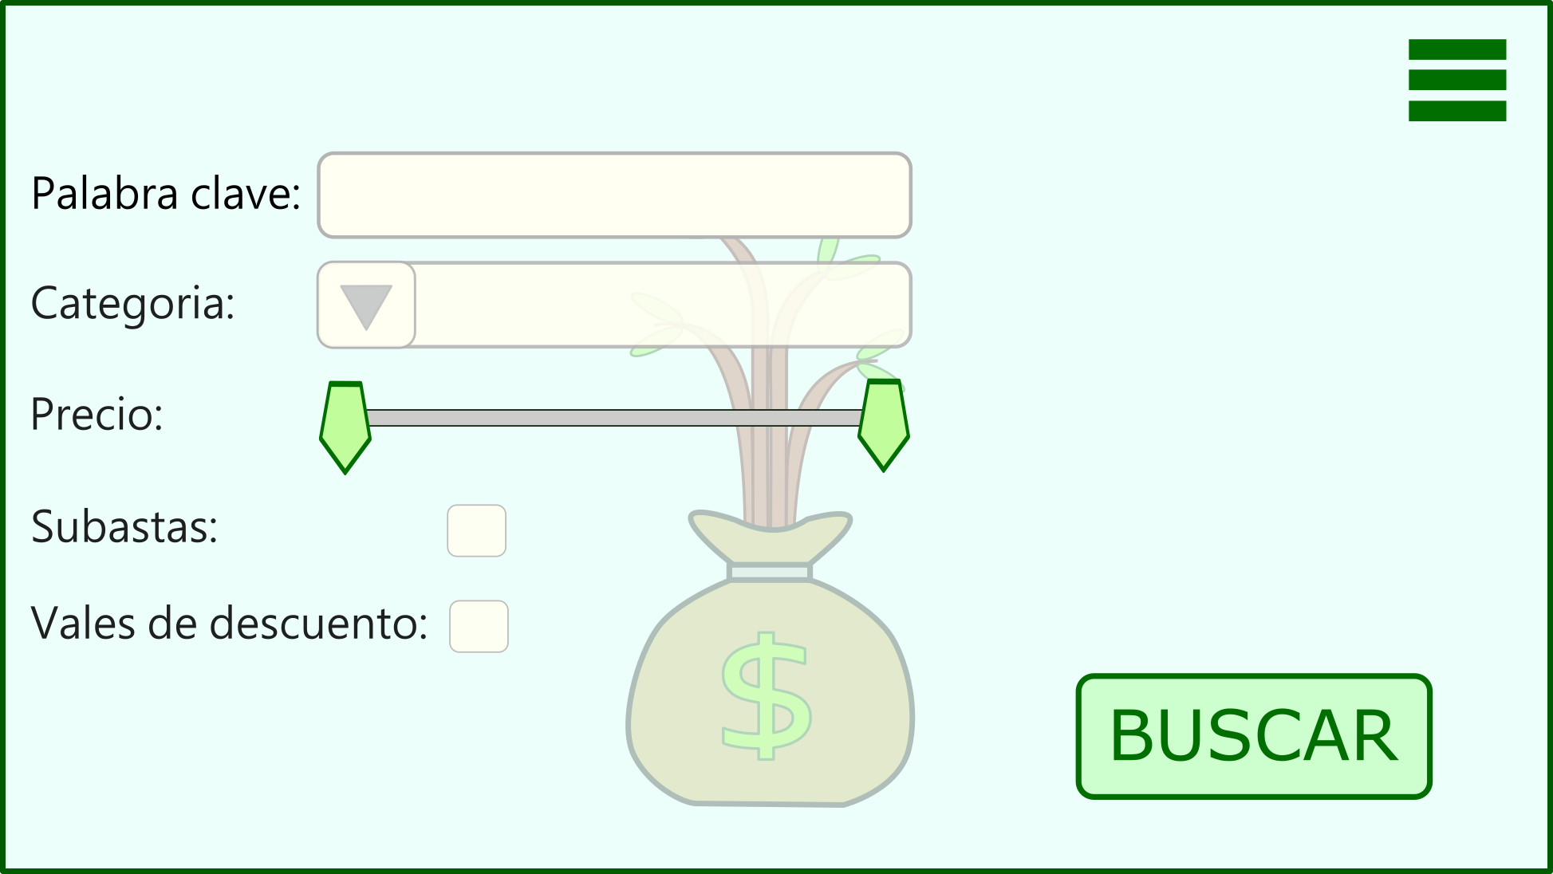
Búsqueda avanzada

Slide 4
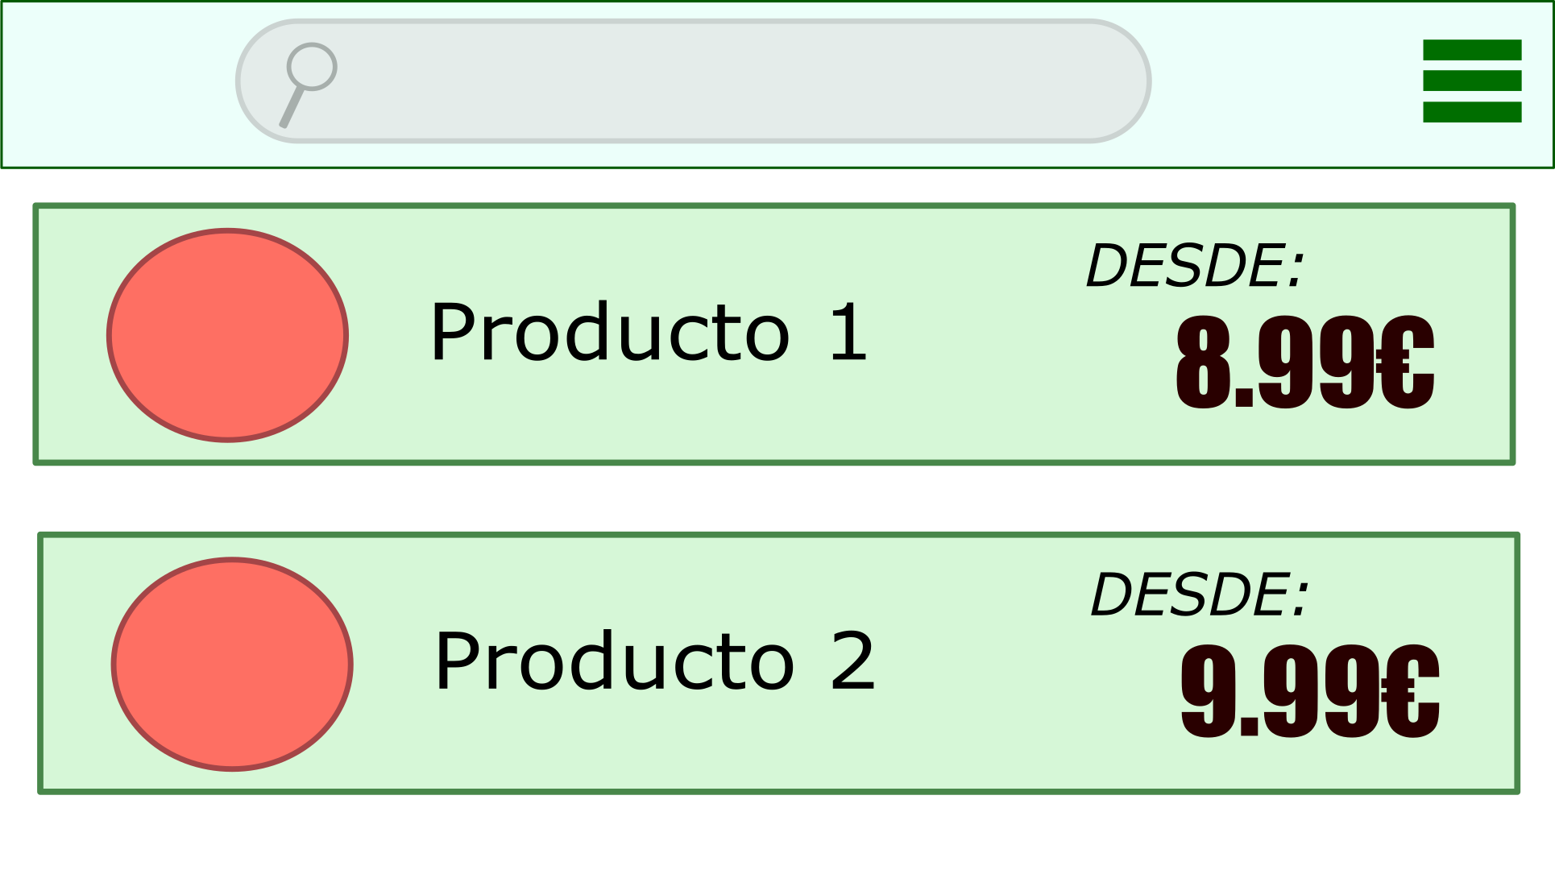
Listado de productos

Slide 5
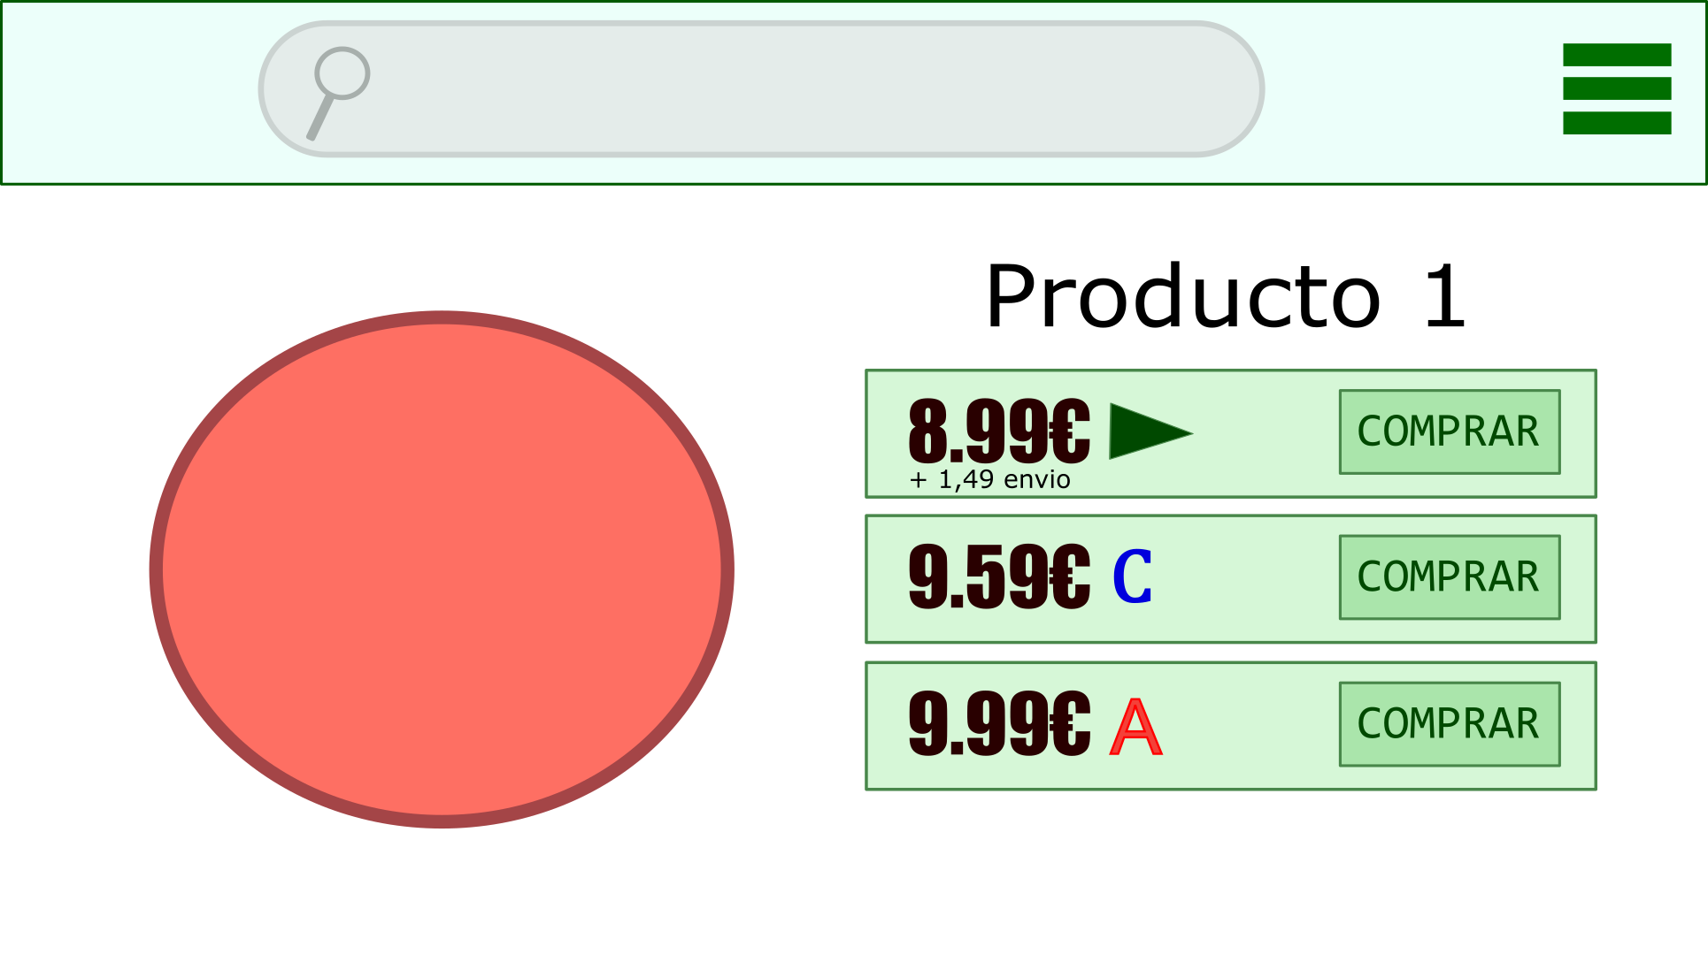
Producto Detallado

Slide 6
